Slide 1

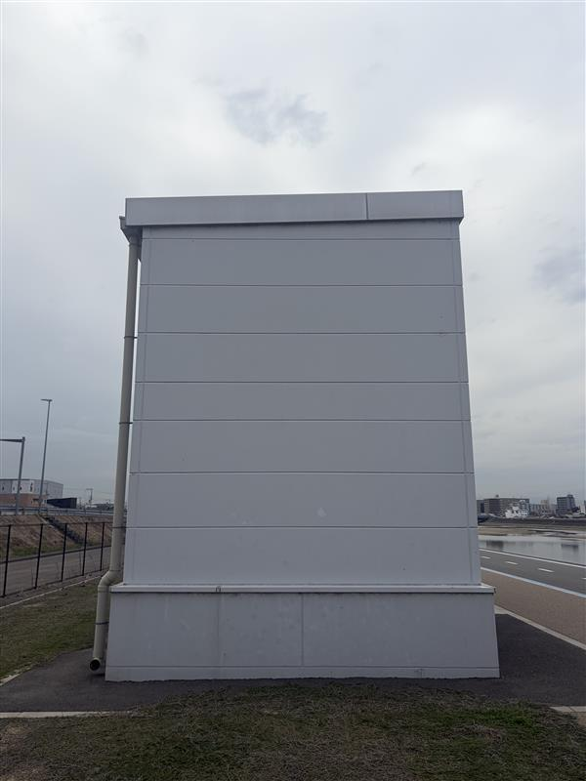
「サイクルシティ堺」ウォールアートデザインシート
ウォールアート
設置場所
大和川
大和川リバーサイドサイクルライン
阪堺線
大和川停留所
26
南海本線
七道駅
阪神高速
阪神高速鉄砲出入口近く
南海本線七道駅から徒歩約10分（大和川リバーサイドサイクル
ライン沿い）
実際の施工面サイズ
（縦 3.8m×横 3.8m）
本シートは実際の施工面を
約18分の1に縮小しています。
※受賞作品は南島水防倉庫の
東側又は西側壁面に設置
します。

